Slide 1
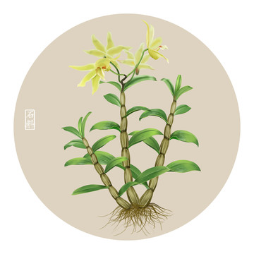
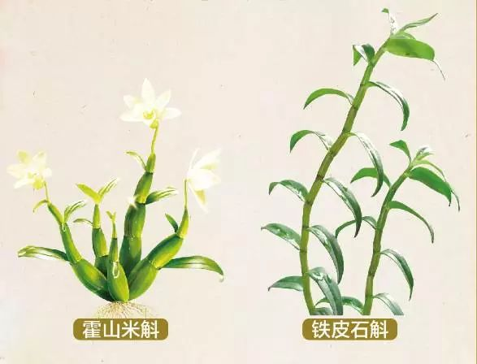
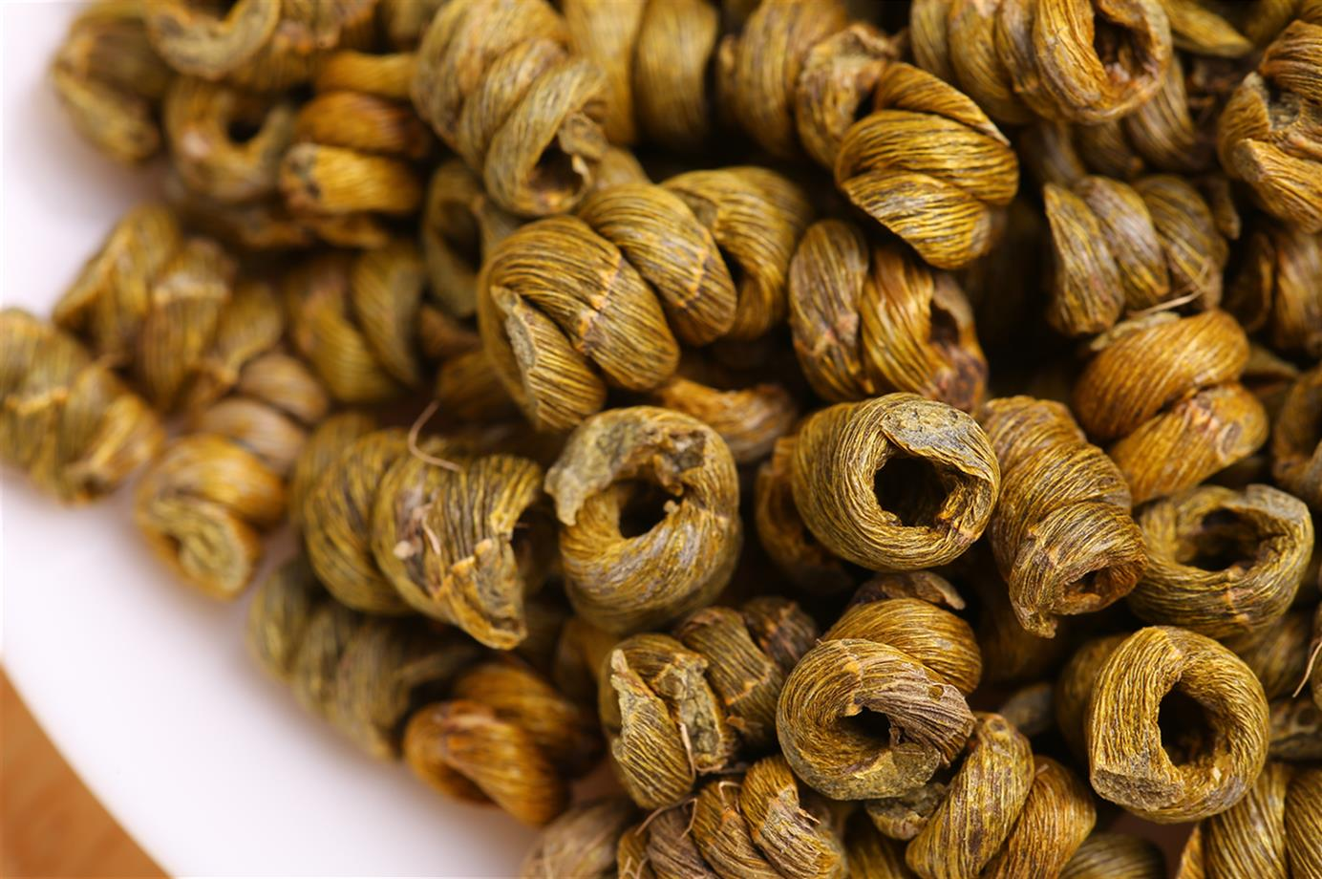
大别山道地药材种植
霍山县特产石斛
本公司坐落于大别山道地药材原产地中国的西山药库，是一家集：种苗培育，种植技术推广，药材加工及购销一站式产业化企业。

Slide 2
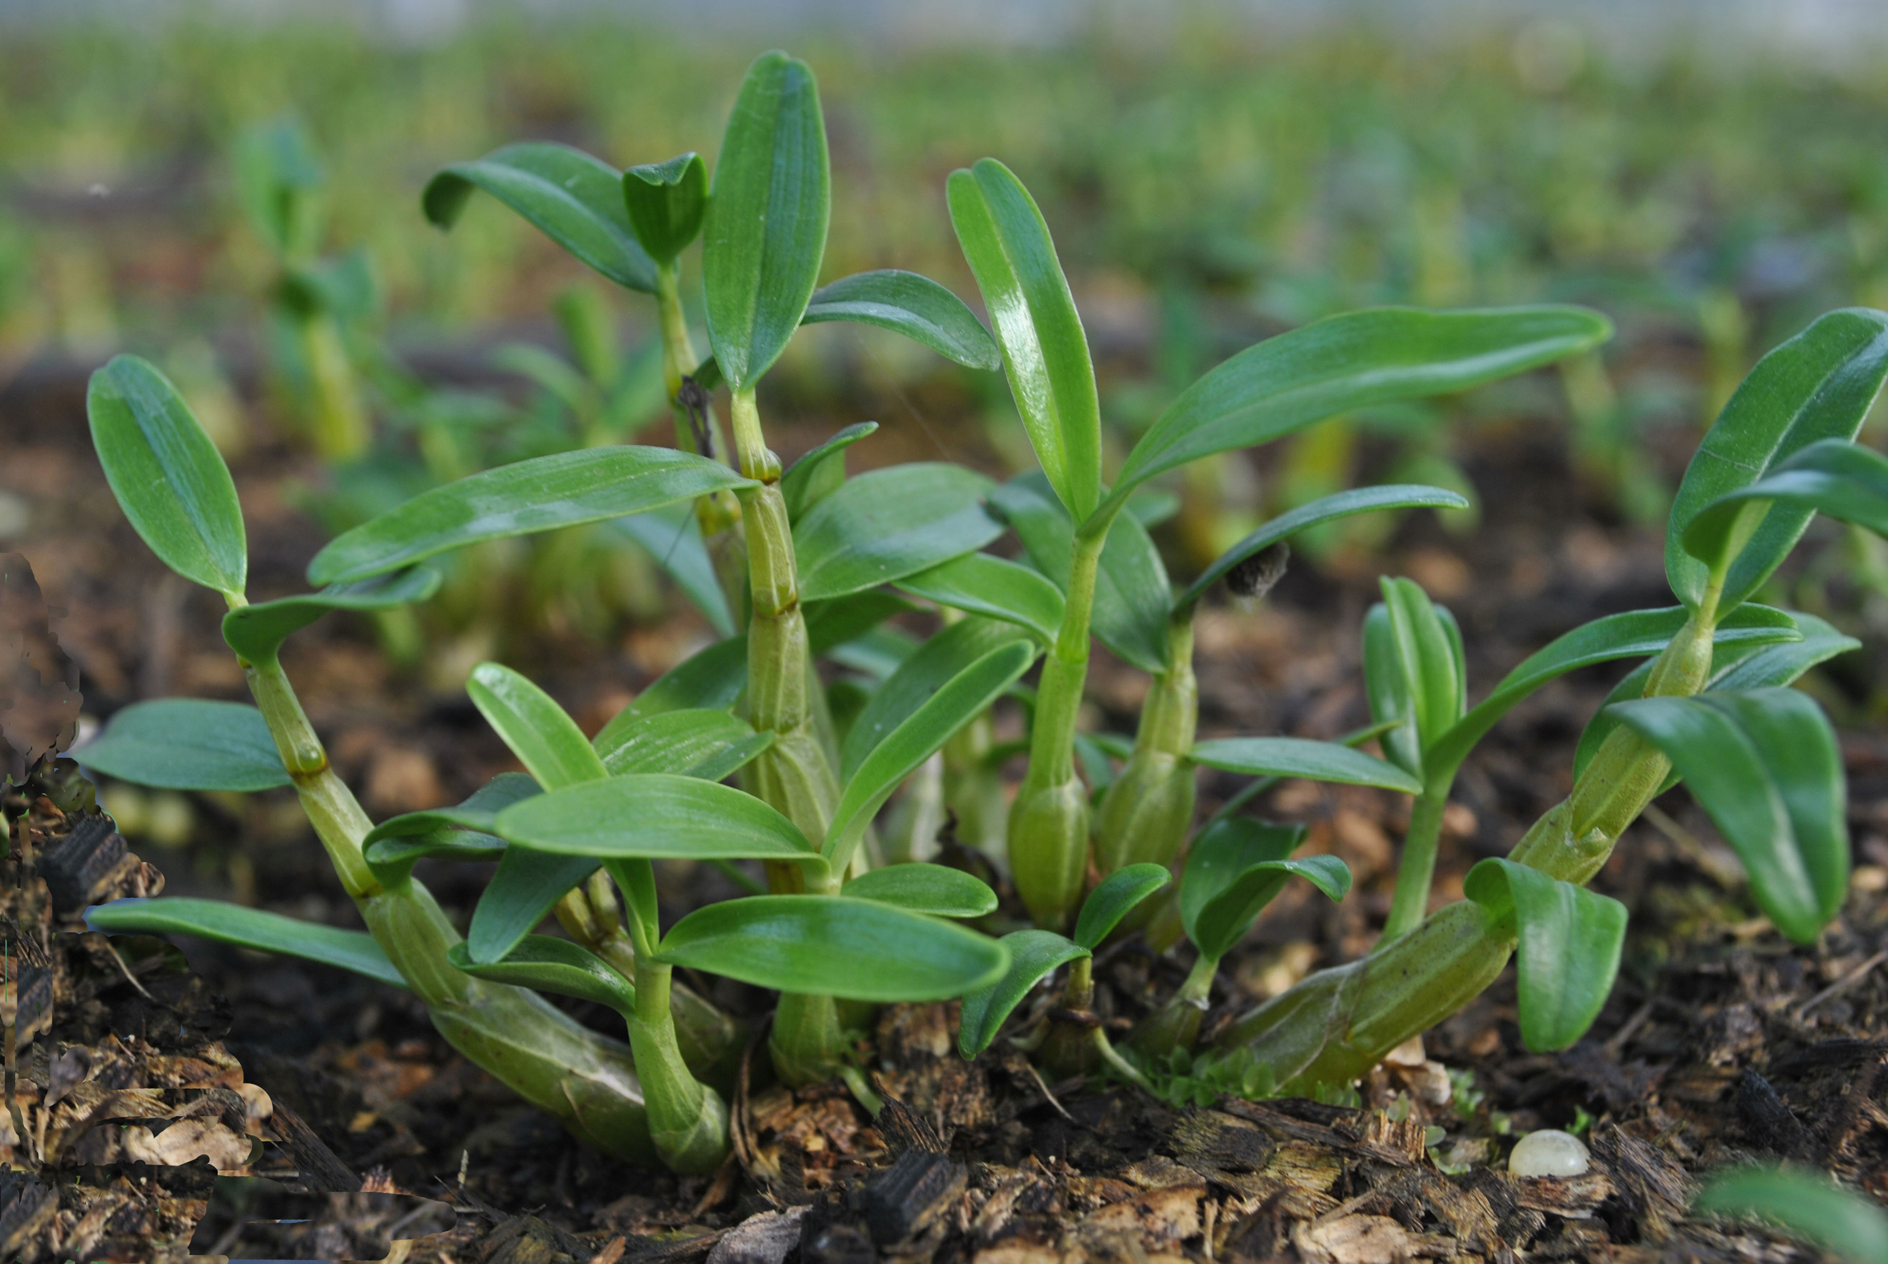
霍山石斛，兰科石斛属多年生草本植物。花茎较粗，呈圆柱型；叶子较薄，呈长圆形，叶梢下有绒毛；花朵较大，呈多边形，红色，略具有青草香气；根较细，嫩白色，表面光滑。花期5—6月，果期7—8月。
石斛的功效与作用：石斛有一定解热镇痛作用，能促进胃液分泌，促消化，有增强新陈代谢、抗衰老、降血压、疏请虚热、补益脾胃、强壮筋骨等功效，是药食两用的滋补品。

Slide 3
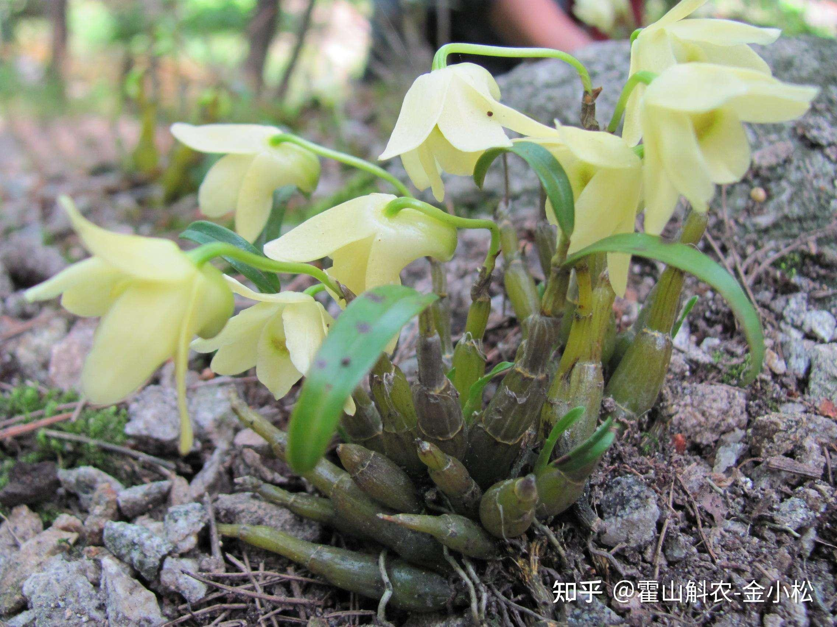
关于石斛
霍山石斛是一种喜欢凉爽、潮湿环境的兰科植物，海拔在300-900米，喜在温凉、湿润的气候中生长。适合在疏松、透气、排水性好的土壤生长，也可采用水苔、碎石、树皮、刨花木屑、有机肥等基质混合的土壤。
石斛主要生长在热带、亚热带原始森林，及相类似的温暖湿润的环境；喜温暖，忌寒冷，喜湿润，忌干燥，宜在通风良好、疏松排水、富含腐殖质的基质上生长，自然状态下多附生于大的树干或岩石，所需的生长条件十分苛刻。最适宜生长的环境条件，温度为20～25℃，年积温2070℃以上，光照为2万Lux左右，空气相对湿度为70%以上。
公司免费提供技术， 有专业的技术老师教您，全程跟踪服直到采收为止。

Slide 4
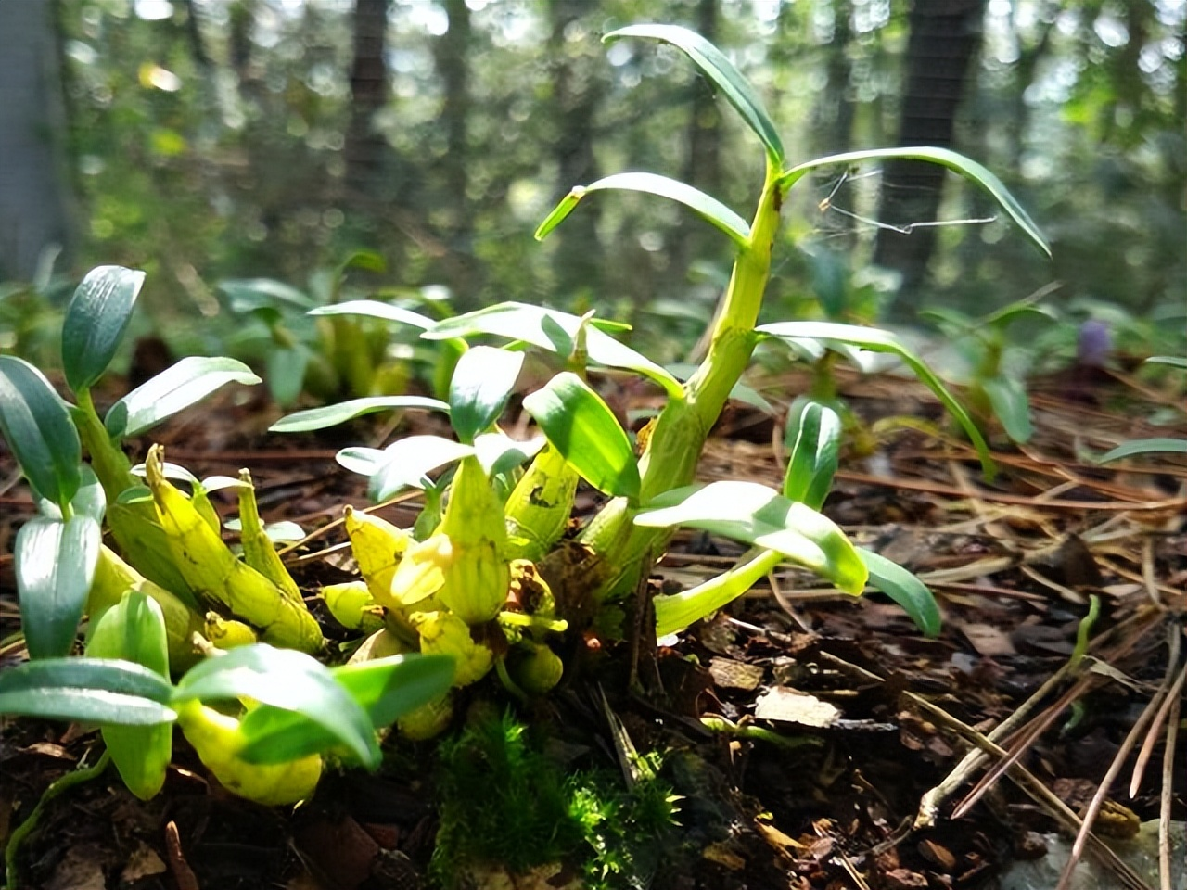
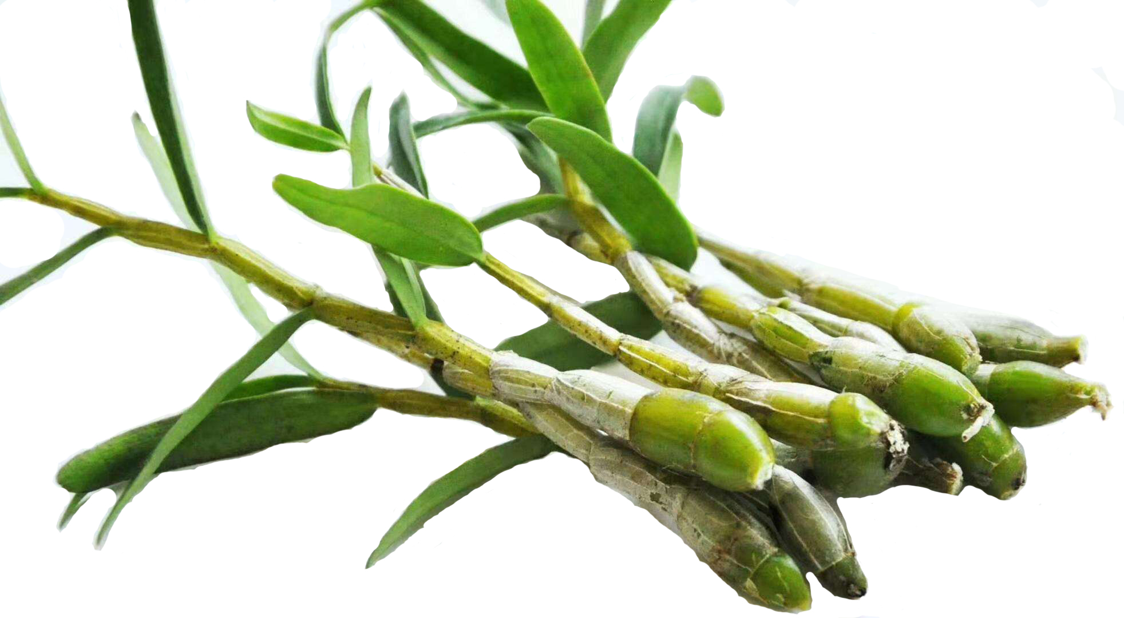
合作流程：有意向可来公司实地考察学习→签订合同→提供种苗→收取种苗费用→回家种植→市场价回收产品。
种苗费：6万元／亩 左右
一亩地667平方米，按照国家标准使用面积400平方米，可种12万株种苗左右。
回收价格：按市场回收价每公斤600-800元。
收益：石斛的一季产量350-400公斤左右
一亩地：种植每年收益（按最低价计）：350公斤x600元/公斤=21万元
周期：3-5年（种植一次种苗，可连续采收4-5年）
技术： 有专业的技术老师教您，小面积需过来公司基地学习，全程跟踪服务 直到采收为止。
如何回收：到了采摘期公司会有技术员上门监督采摘，符合要求确定是我们公司的品种现金支付收购。

Slide 5
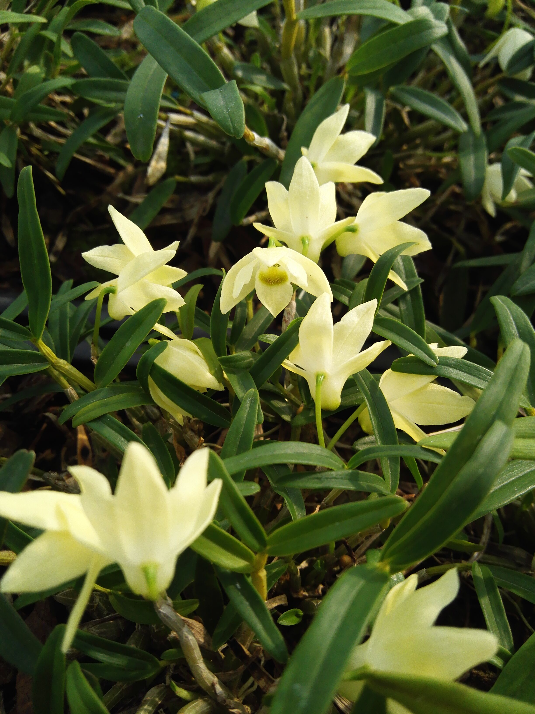
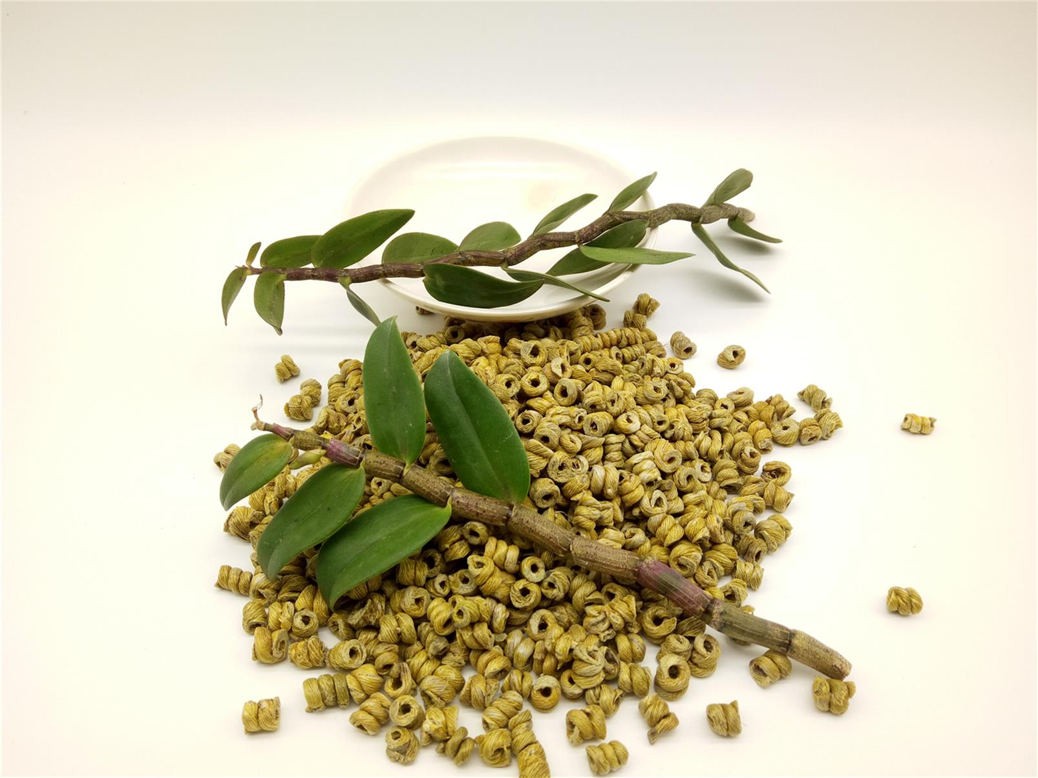
用途广市场大
生活水平提高，无病防病意识普及，有着广泛的认同与市场需求。
投资小回报久
只需一次性栽培，此后每年自行育种栽培，利润相当可观。
无门槛无经验
种植简单，不受场地局限，成活率高，上门指导，传授种植技术。
安徽省六味圣草中药材有限公司湖南分公司
业务经理：19330176999
地址：湖南省永州市冷水滩区/零陵区

